Slide 1
الخلايا الجذعية من الأسنان
مشروع علمي يستكشف نوعاً جديداً من الخلايا الجذعية الموجودة داخل الأسنان، وفوائدها الطبية المحتملة
إعداد الطالب: عمر النصيرات
الصف: التاسع "أ"
بإشراف الأستاذ: يونس القط

Slide 2
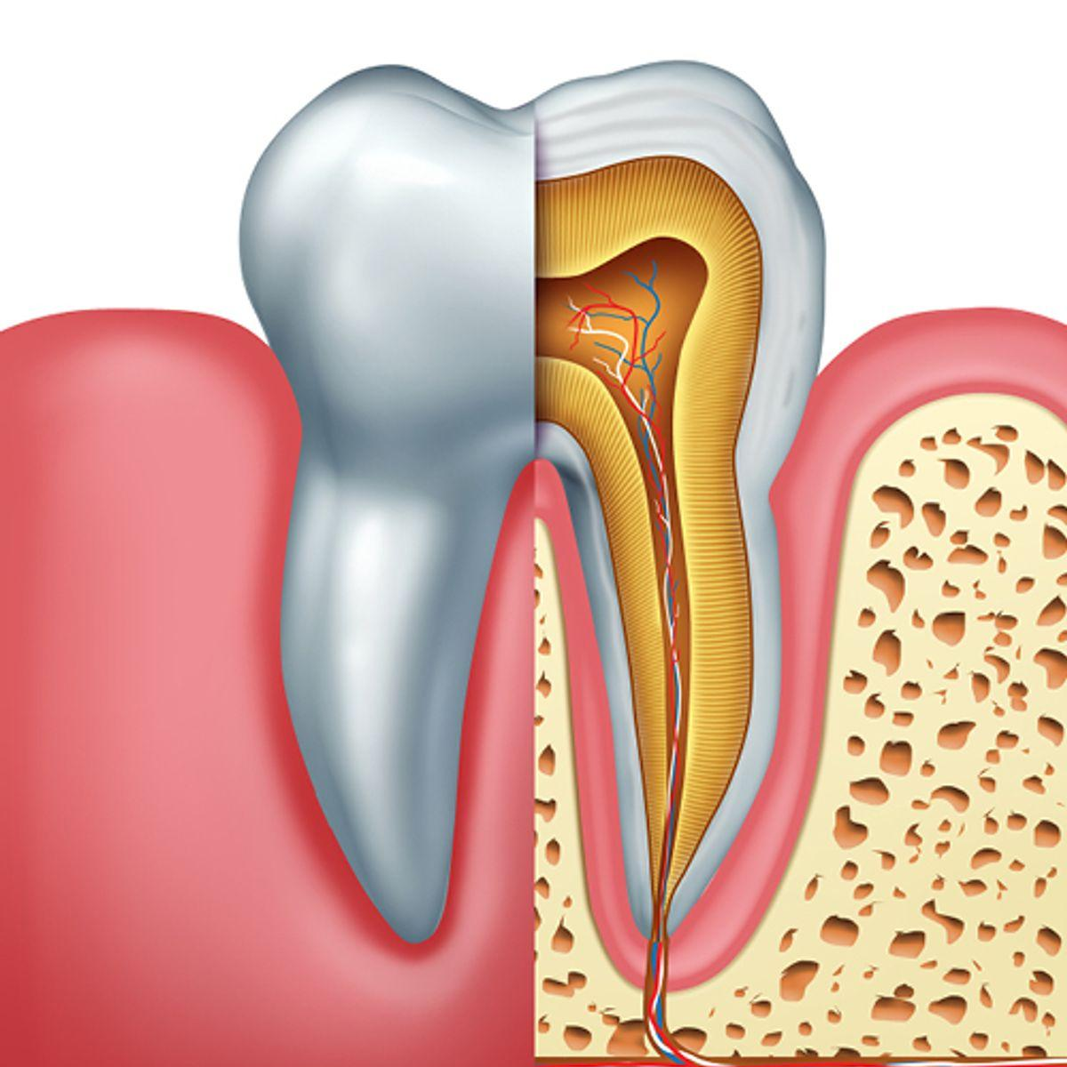
ما هي الخلايا الجذعية؟
الخلايا الجذعية هي خلايا غير متخصصة يمكن أن تتحول إلى أنواع مختلفة من الخلايا في الجسم.
تُعد أساس نمو وتجديد الأنسجة.

Slide 3
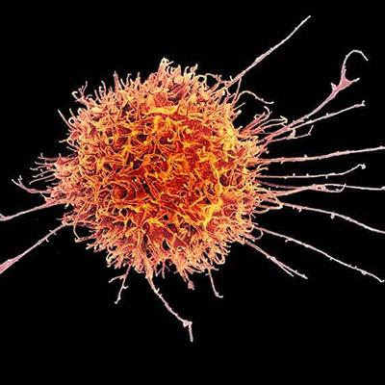
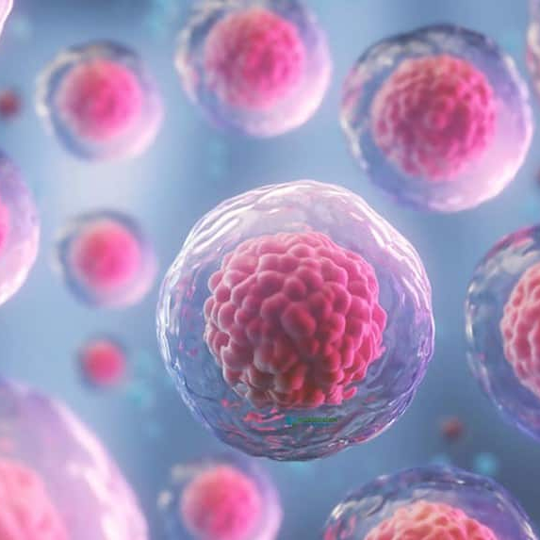
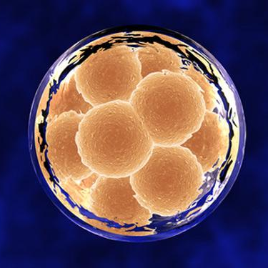
أنواع الخلايا الجذعية
الخلايا الجذعية المحفَّزة
الخلايا الجذعية البالغة
الخلايا الجذعية الجنينية
خلايا عادية يتم تحويلها مخبرياً إلى خلايا جذعية
توجد في أعضاء مختلفة مثل نخاع العظم والجلد
لديها قدرة عالية على تكوين أي نوع من الخلايا

Slide 4
الخلايا الجذعية من الأسنان
توجد في لبّ الأسنان داخل الضرس أو السن.
يتم الحصول عليها غالباً من الأسنان التي تُخلع مثل ضرس العقل أو أسنان الحليب.
سهلة الاستخراج مقارنة بأنواع أخرى.

Slide 5
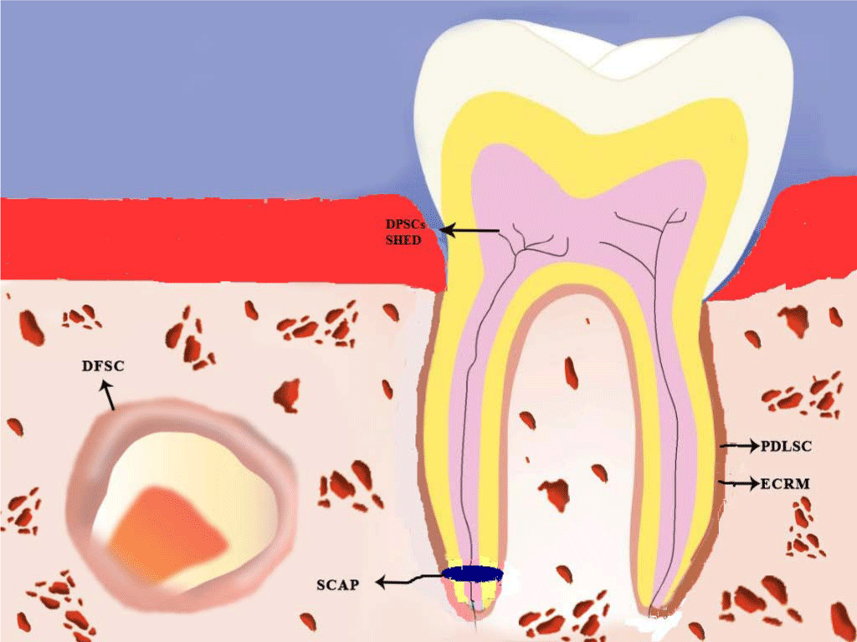
خصائص الخلايا الجذعية
من الأسنان
مميزات تجعلها مهمة
قابلة للتكاثر بسرعة
لديها القدرة على التحول إلى عدة أنواع من الخلايا مثل:
  خلايا عصبية
  خلايا عظمية
  خلايا عضلية
تُعد أكثر أماناً من بعض الخلايا الجذعية الأخرى لأنها تأتي من جسم الشخص نفسه.

Slide 6
الفرق بينها وبين الأنواع الأخرى
مقارنة مبسطة
أسهل في الاستخراج من الخلايا الجذعية من نخاع العظم.
أقل تعقيد من الخلايا الجنينية.
خطورة الرفض المناعي أقل لأنها مأخوذة من الشخص نفسه.
ولكن قدرتها على التخصص قد تكون أقل من الخلايا الجنينية.

Slide 7
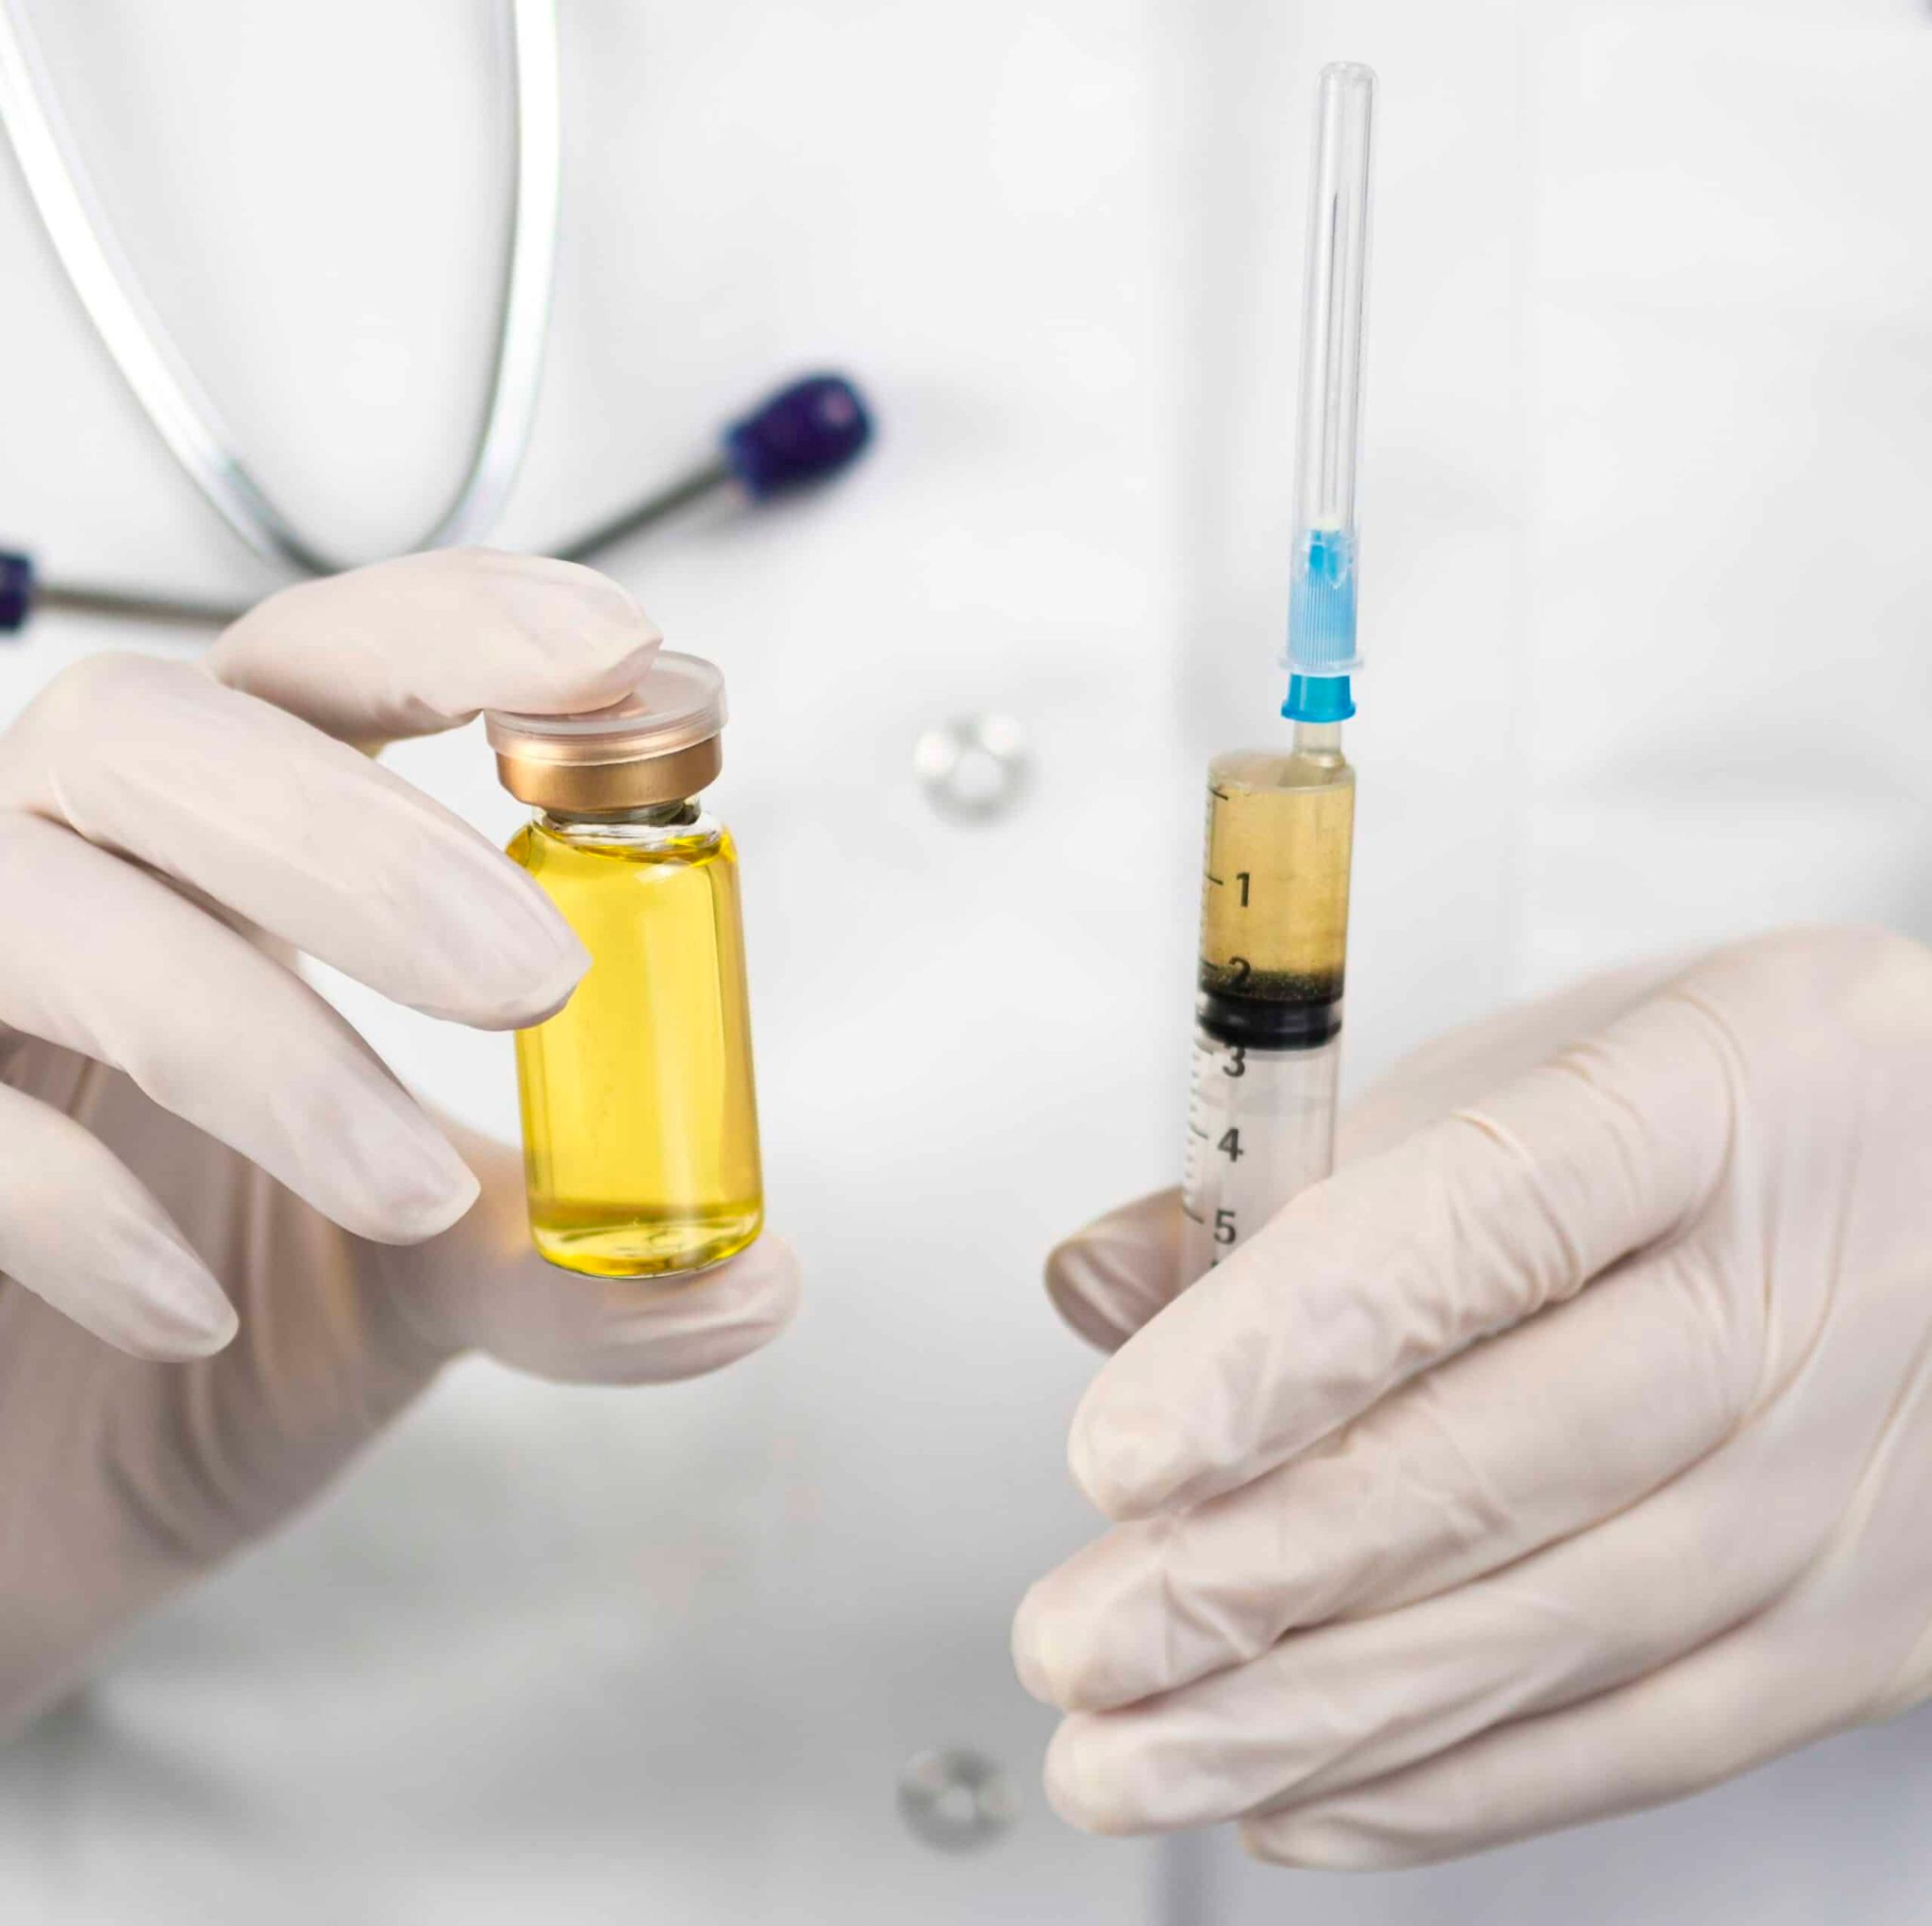
التطبيقات الطبية المستقبلية
أين يمكن استخدامها؟
علاج إصابات الأعصاب.
إصلاح العظام والأنسجة.
علاج أمراض الأسنان واللثة.
أبحاث لعلاج السكري وأمراض القلب في المستقبل

Slide 8
الخلاصة
الأسنان مصدر مهم للخلايا الجذعية.
يمكن أن تأخذ دوراً كبيراً في العلاجات المستقبلية.
ما زال المجال في تطور، لكنه يحمل أملاً لعلاج الكثير من الأمراض

